Slide 1
Galicia-Guimãraes

Slide 2
Paisaxe Natural
As dúas fotos de arriba da foto, foron sacadas dende o Castelo de Baiona.
As de abaixo, dende o Río Miño, pola zona das termas.
Na segunda diapositiva amósase o descoidados que poden chegar a estar os bosques.
Fragas do Eume e Xinzo de Limia.

Slide 3
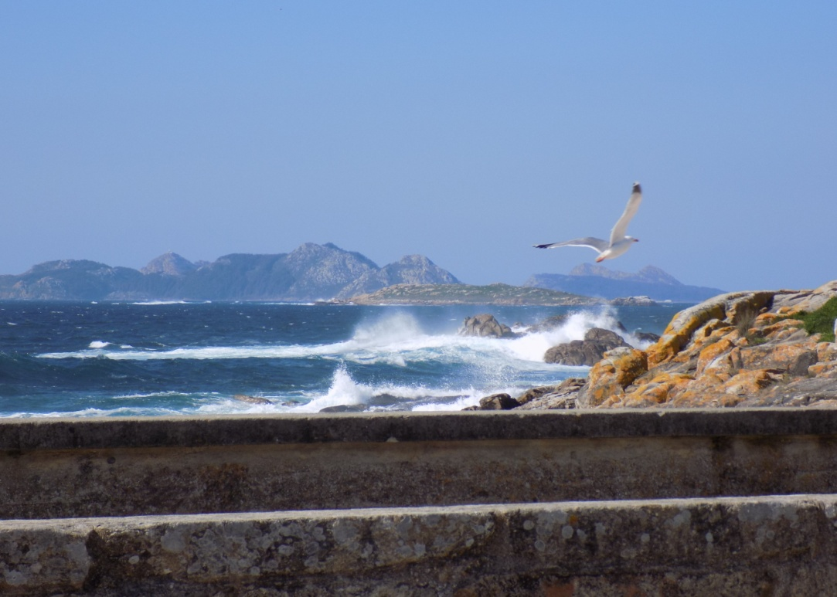
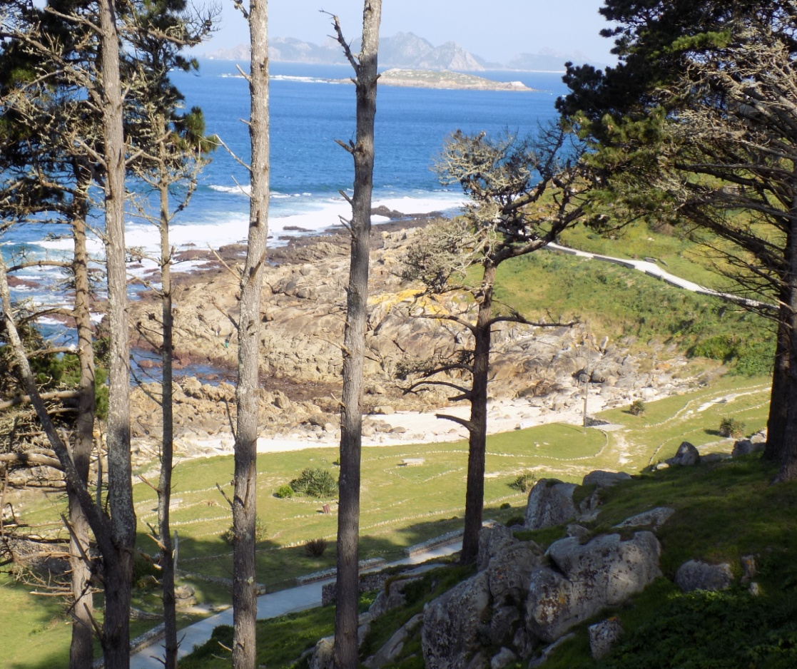
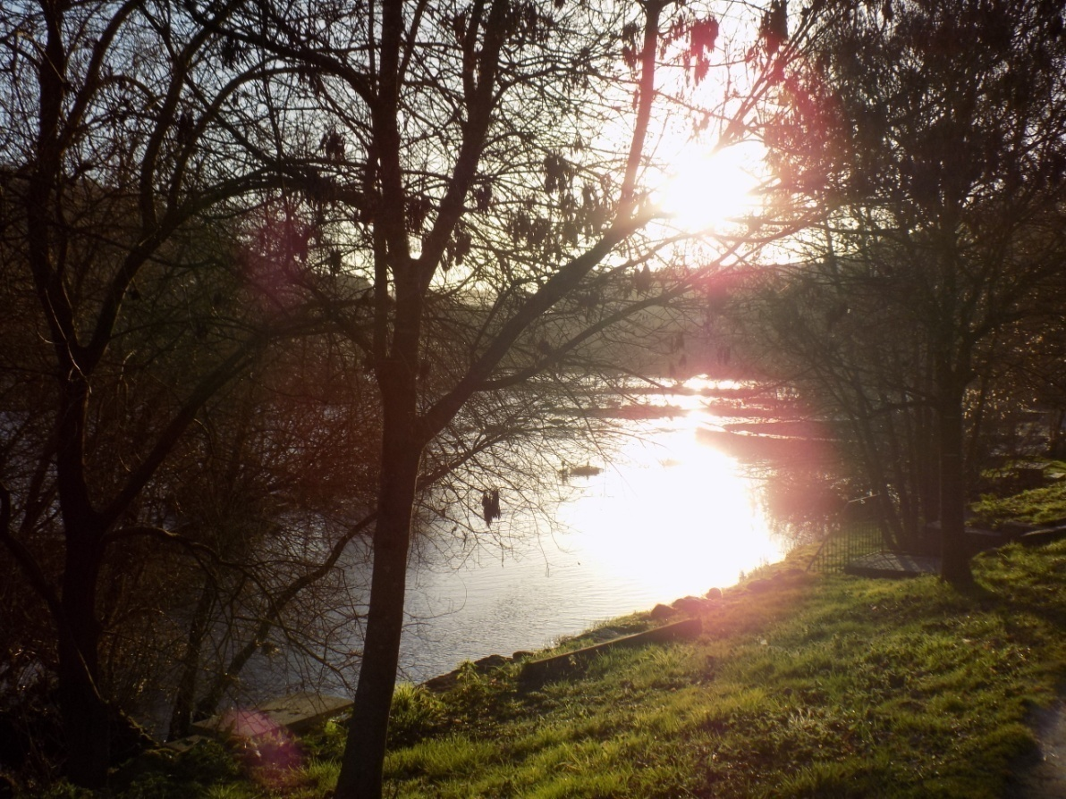
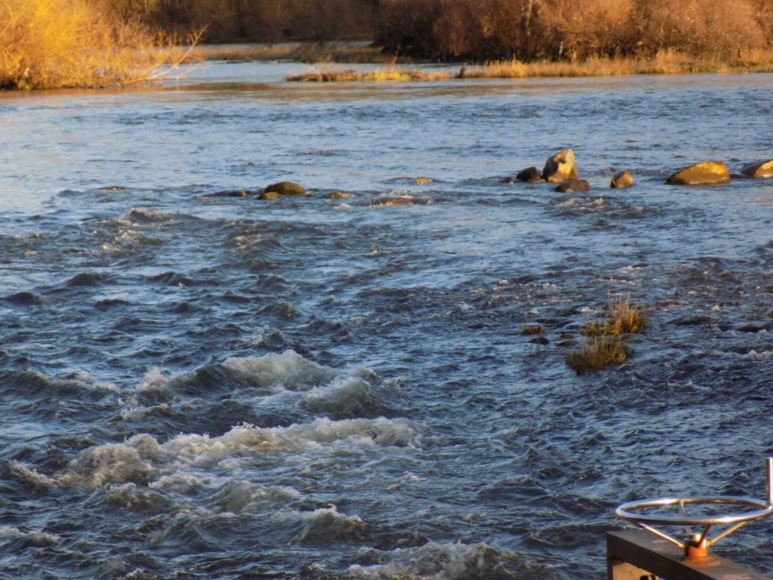

Slide 4
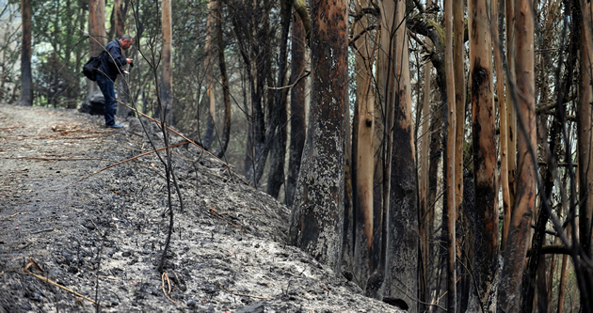
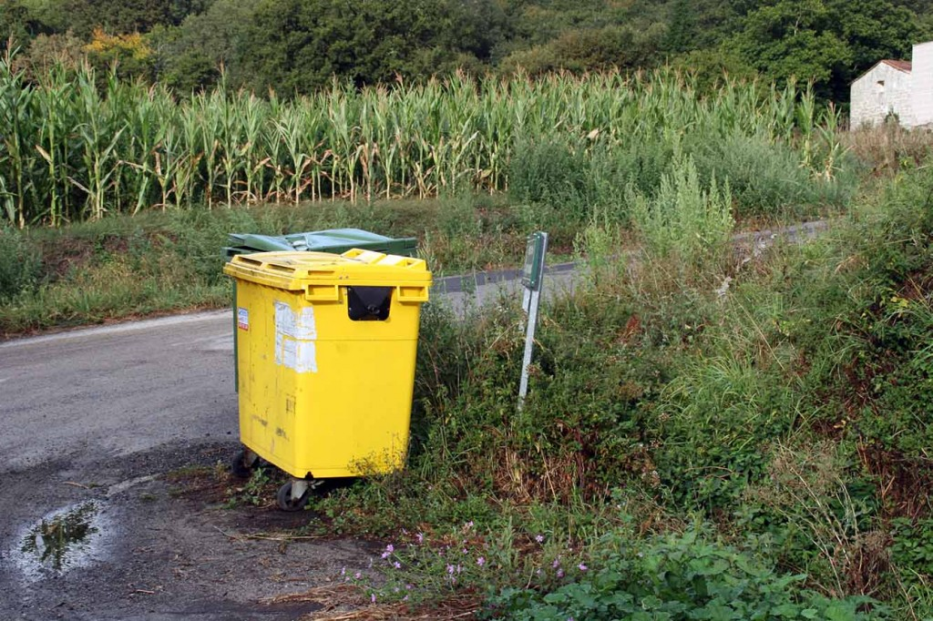

Slide 5
Paisaxe Urbana
Na primeira diapositiva, mostro as fotos que me gustan, nas dúas de arriba amosan dúas das partes emblemáticas de Ourense e a da dereita abaixo, mostra a parte de Baiona preto da praia.
Na segunda diapositiva, destaco simples cousas (lixo pola rúa) que estropean a cidade ensuciándoa, e chegando a amosar unha Ourense vella e sucia. Ponte do Milenio.

Slide 6
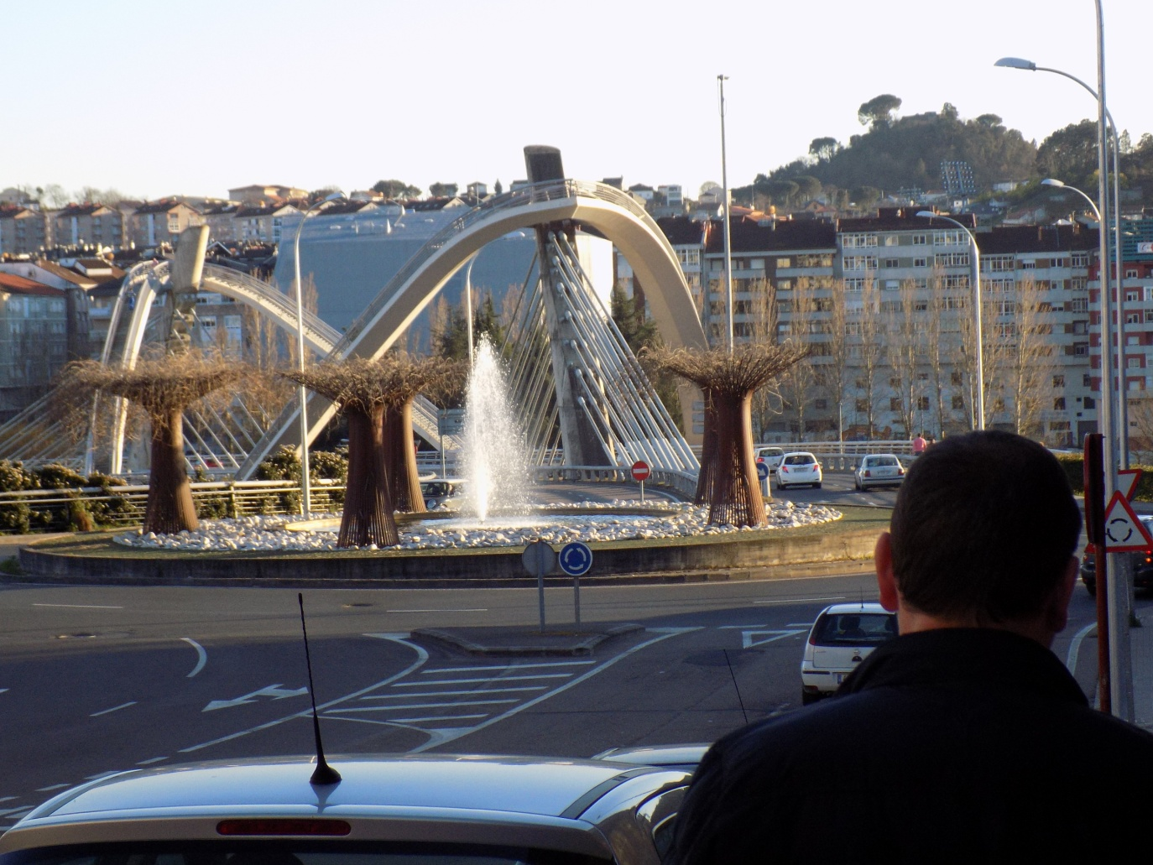
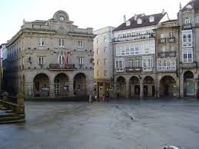
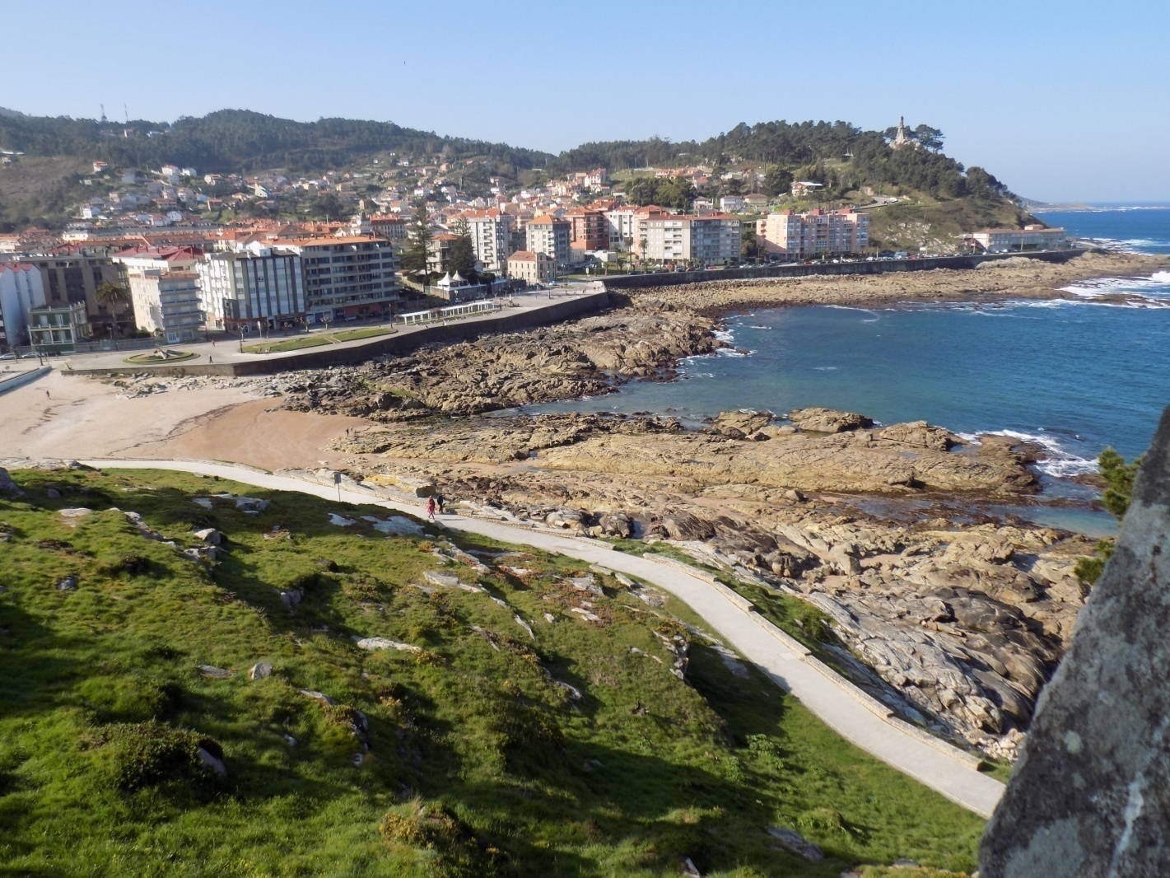
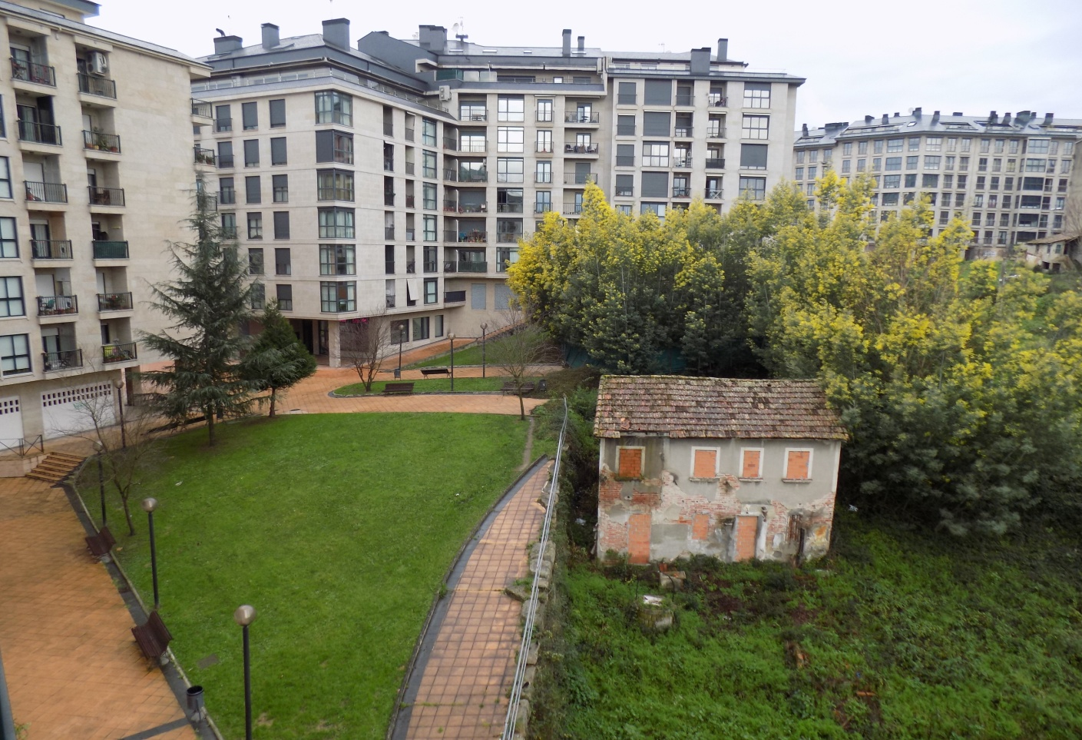

Slide 7
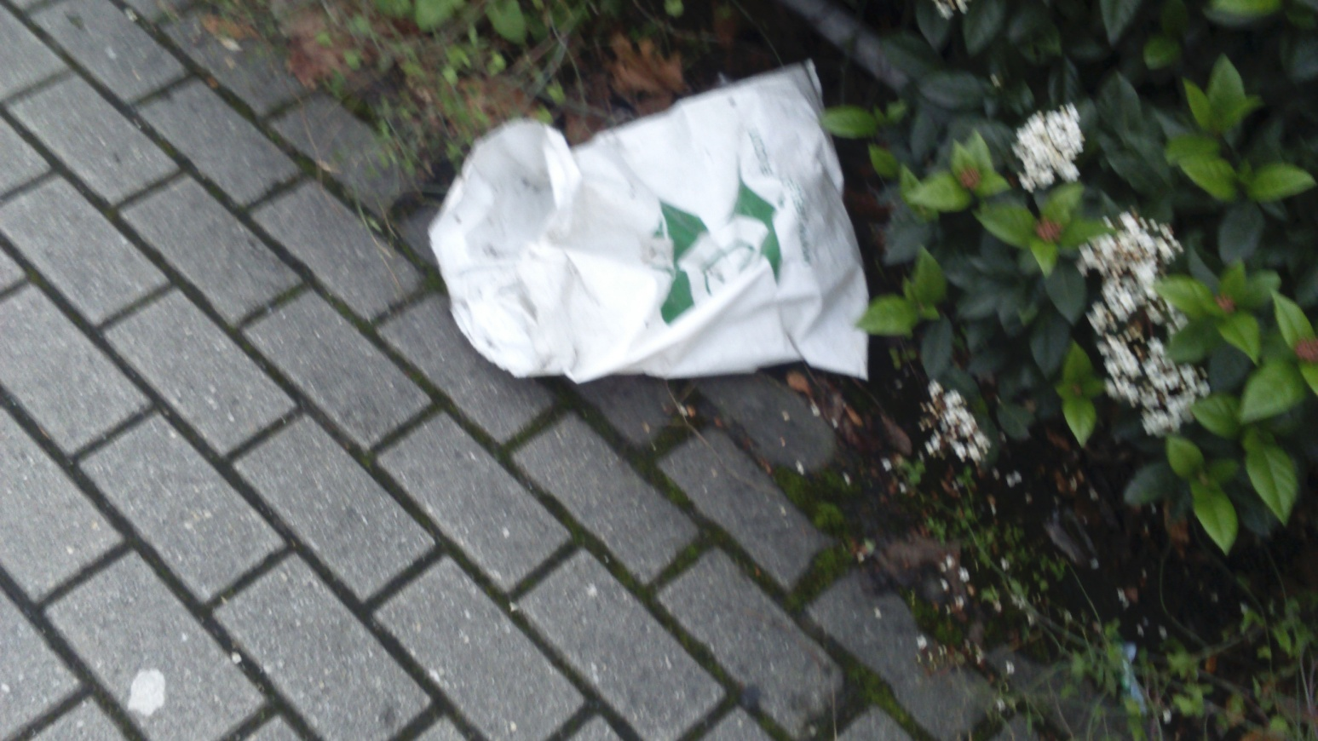
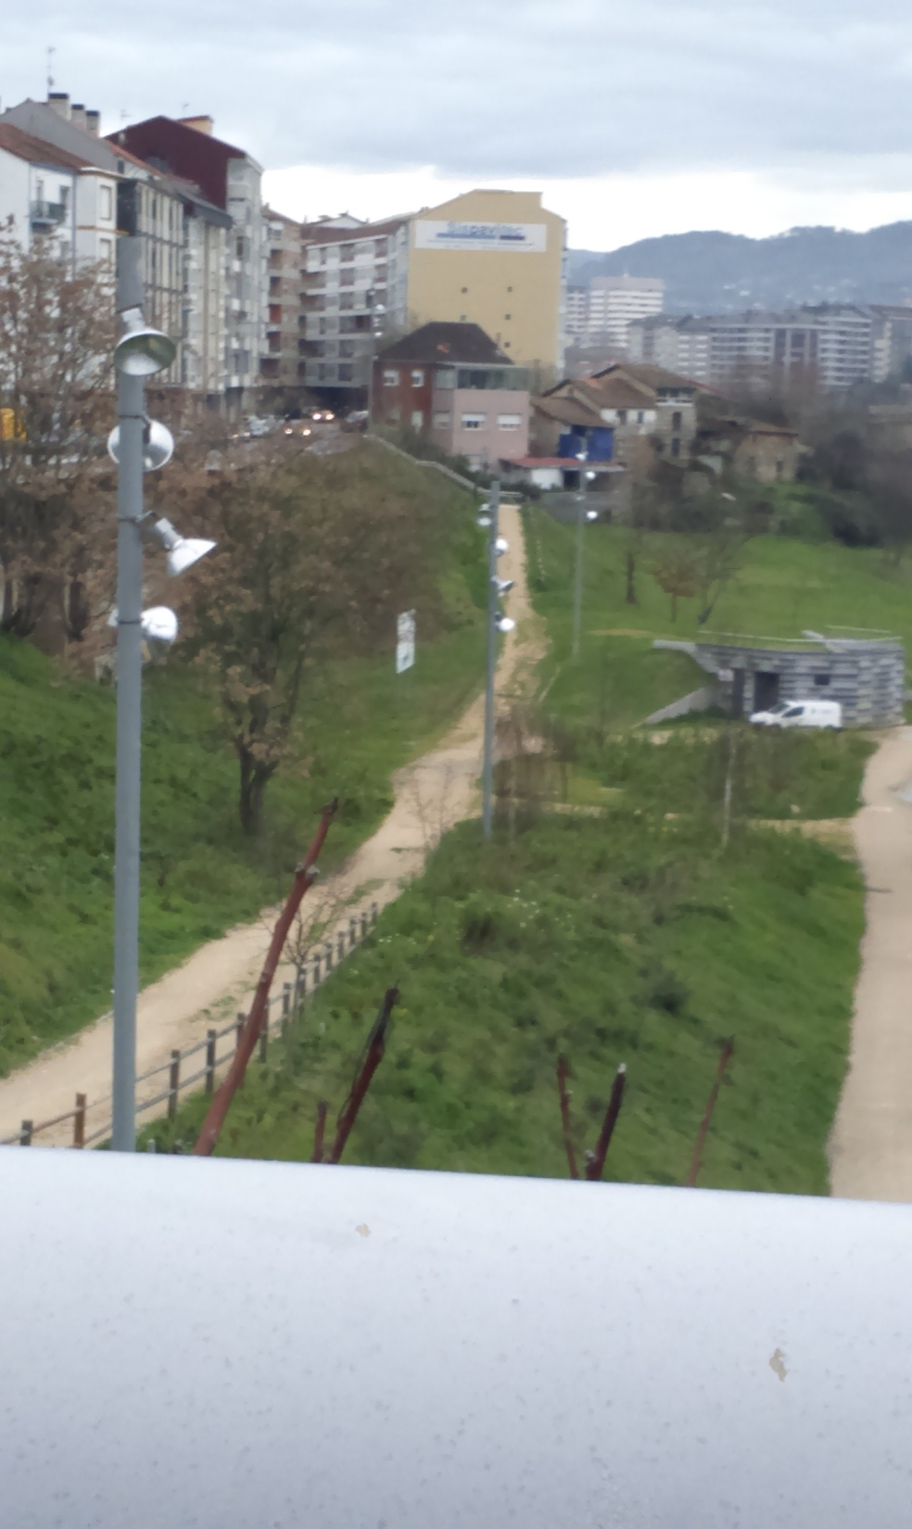
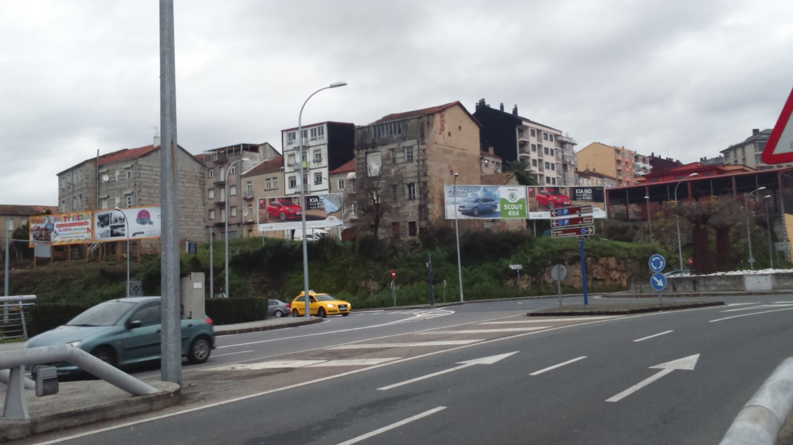

Slide 8
Paisaxe Agraria
Na primeira diapositiva, atópanse dúas paisaxes, a de arriba é en Celanova e a de abaixo en Amoeiro. Aprezo o abundante verde da foto.
Na segunda diapositiva, as fotos están sacadas en Amoeiro e na comarca de Deza, Coruña.
Sobresalta o descoidado sobre estas paisaxes.

Slide 9
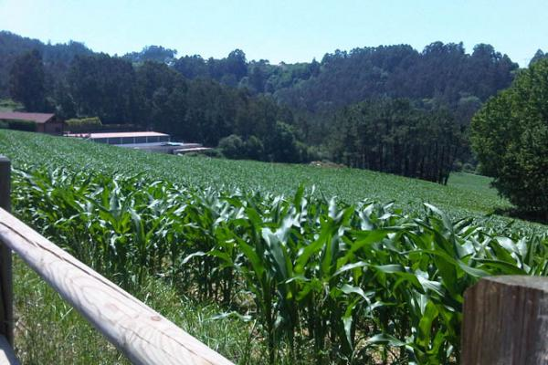
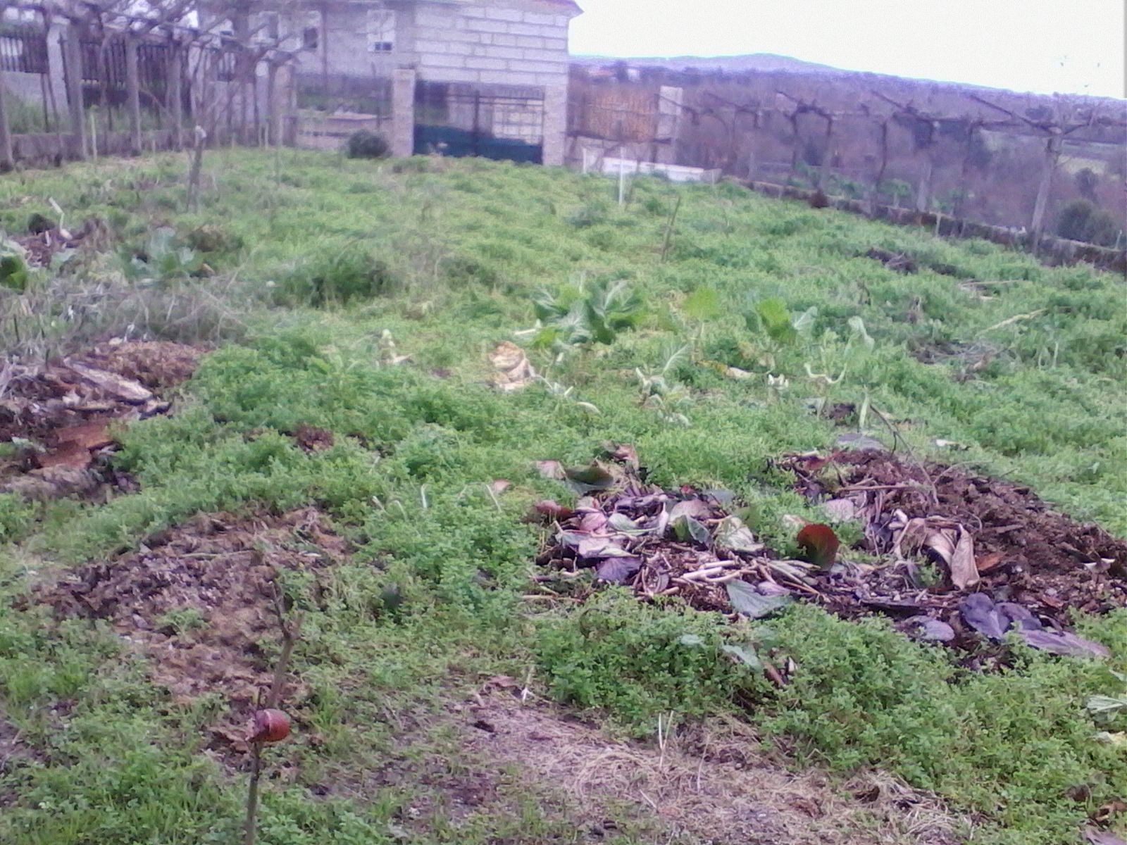

Slide 10
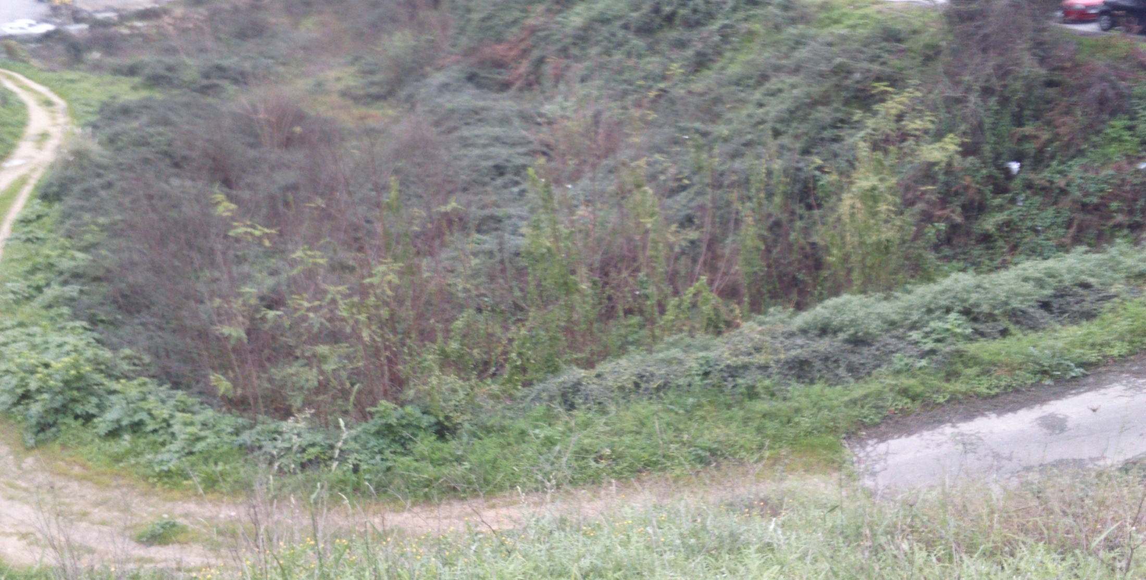
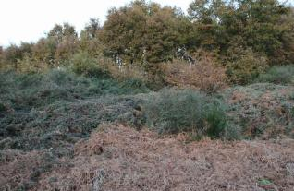
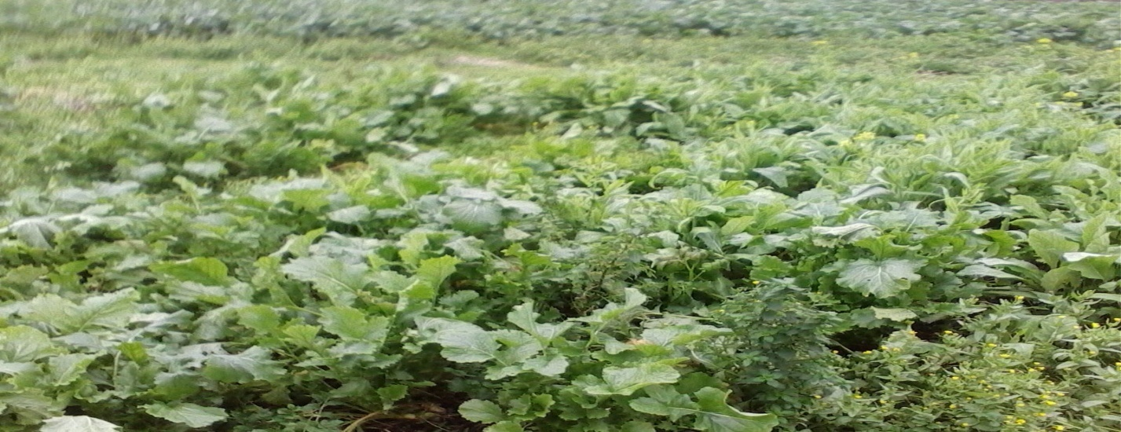

Slide 11
Paisaxe Industrial.

Slide 12
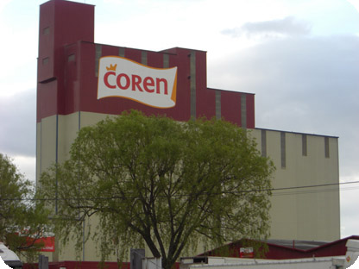
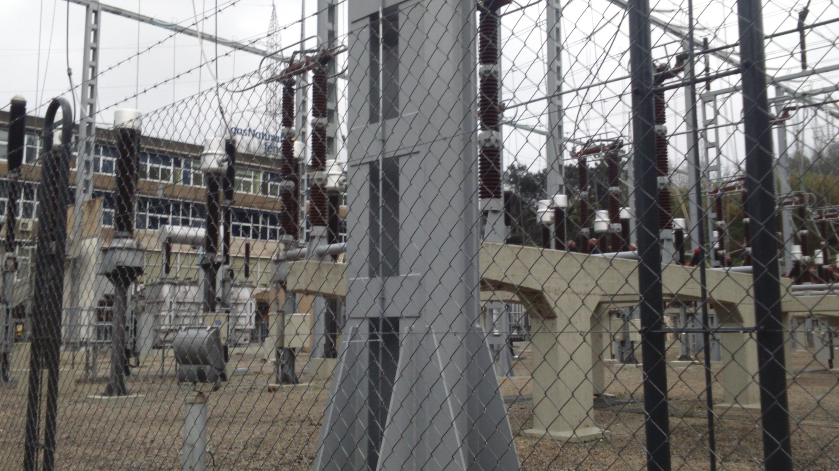
Polígono San Cibrao. Presa de Oira.

Slide 13
